Slide 1


Slide 2

Thực hiện phép tính, tìm ra đáp án đúng với phép tính.

Slide 3
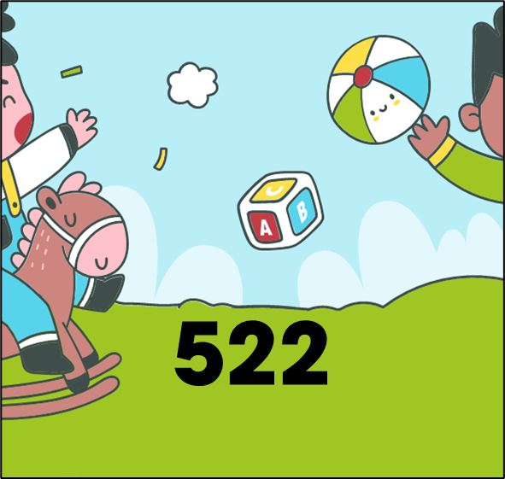
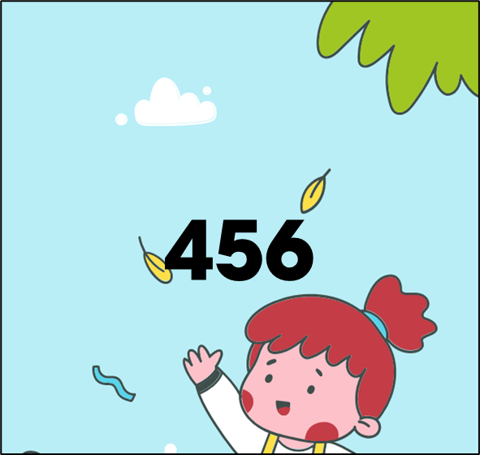

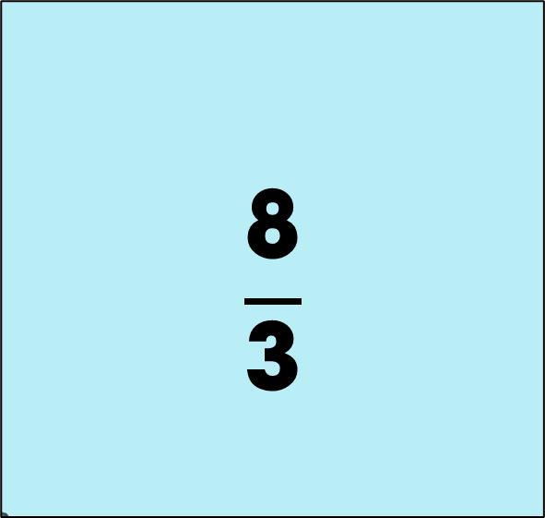
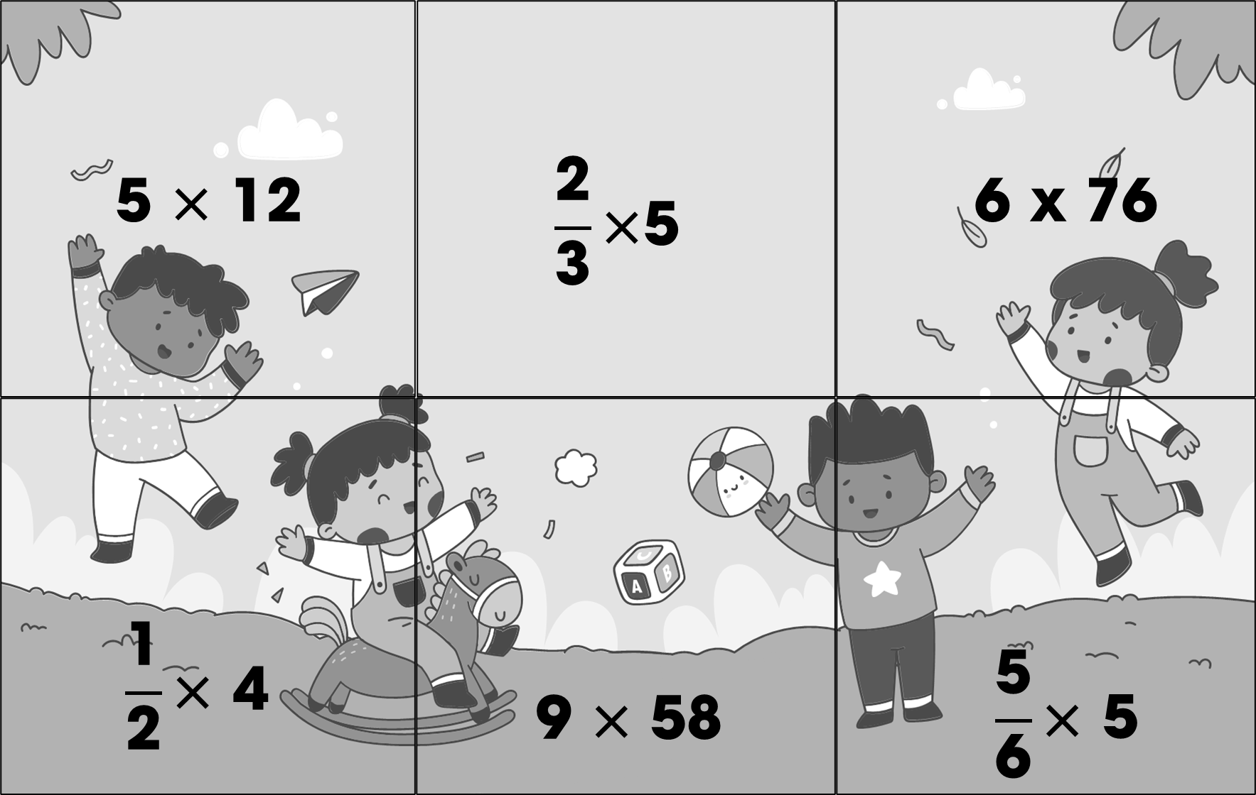
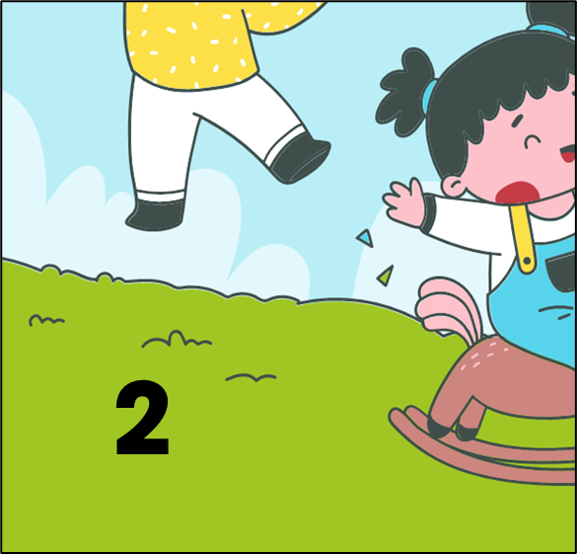
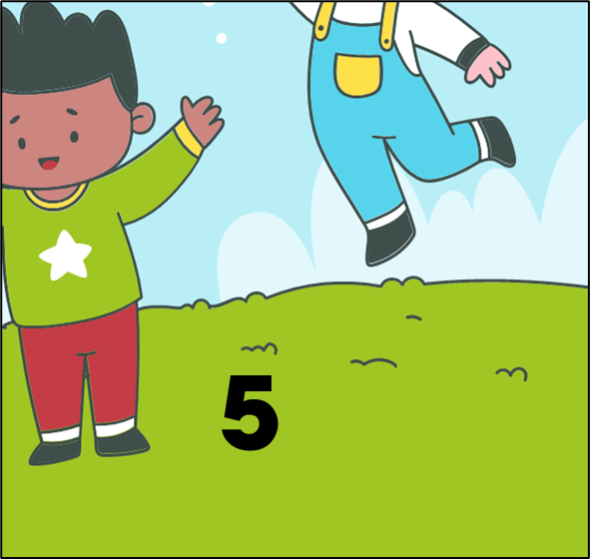


Slide 4


Slide 5





Tính 4,6 x 3,1 =?
4,6
Thực hiện phép nhân như nhân hai số tự nhiên.
4,6
x
x
3,1
3,1
4,6
Đếm xem phân thập phân của cả hai thừa số có bao nhiêu chữ số rồi dùng dấu phẩy tách ớ tích ra bấy nhiêu chữ số kể từ phải sang trái.
x
46
3,1
Đặt tính như nhân hai số tự nhiên
138
46
1426
138
1426
,

Slide 6
Tính 4,6 x 3,1 =?
Vậy 4,6 x 3,1 = 14,26

Slide 7

Ghi nhớ
Muốn nhân một số thập phân với một số thập phân, ta làm như sau:
• Thực hiện nhân như nhân hai số tự nhiên.
• Đếm xem trong phần thập phân của cả hai thừa số có bao nhiêu chữ số rồi dùng dấu phẩy tách ở tích ra bấy nhiêu chữ số kể từ phải sang trái.

Slide 8


Slide 9


a) Đặt tính rồi tính
7,8 × 2,9
6,36 × 2,5
27,2 × 3,5
0,4 × 3,8

Slide 10
a) Đáp án
7,8
6,36
x
x
2,9
2,5
702
3180
156
1272
22,62
15,90

Slide 11
a) Đáp án
27,2
0,4
x
x
3,5
3,8
1360
032
816
012
95,2
1,52

Slide 12
b) Tính nhẩm
0,7 × 0,8
0,05 × 2
2,5 × 0,4
1,7 × 0,5
2,3 × 0,3
1,25 × 0,8

Slide 13
Đáp án
0,7 × 0,8 = 0,56
0,05 × 2 = 0,1
2,5 × 0,4 = 1
1,7 × 0,5 = 0,85
2,3 × 0,3 = 0,69
1,25 × 0,8 = 1

